Slide 1
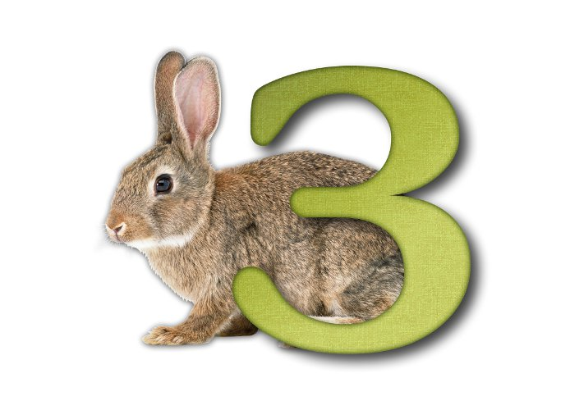
з
Буква З – ушастый Зайка, Зайка – маленький зазнайка. Знает всех зверей в лесу, Даже хитрую лису.
зэ

Slide 2
з
о
а
э
ы
у

Slide 3
о
а
э
ы
у
З

Slide 4
о
а
э
ы
у
З
З

Slide 5
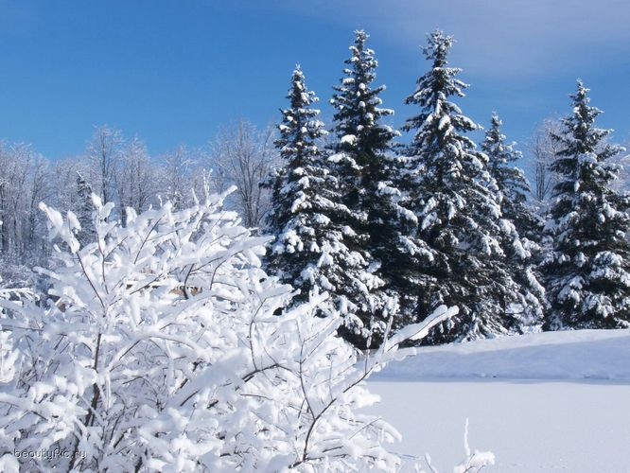
зима

Slide 6
зонт

Slide 7
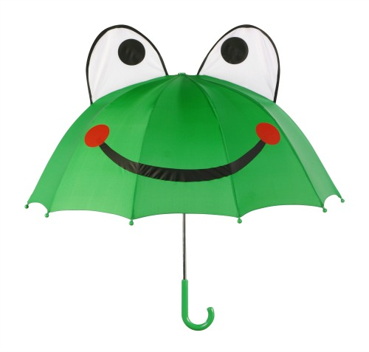
зонтик

Slide 8
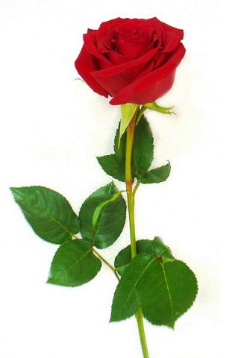
роза

Slide 9
мимоза

Slide 10
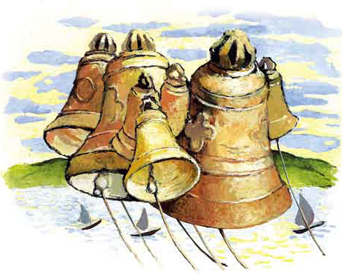
звон

Slide 11
звонок

Slide 12
звук

Slide 13
зоопарк

Slide 14
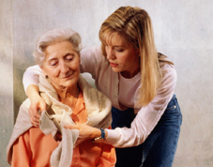
забота

Slide 15
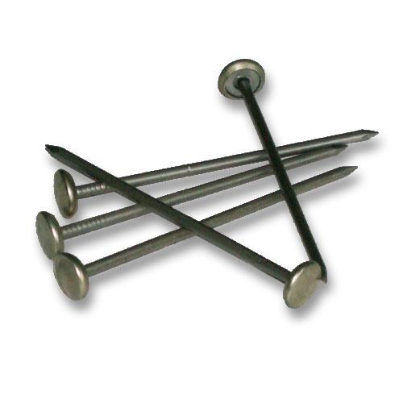
гвозди

Slide 16
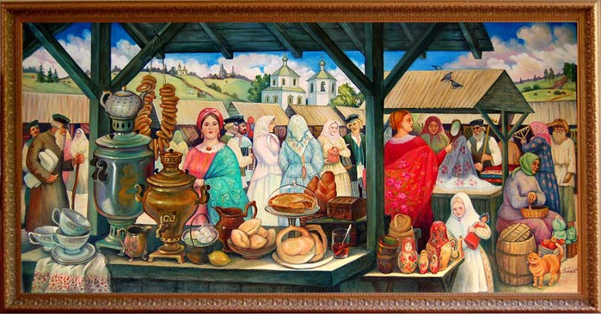
базар

Slide 17
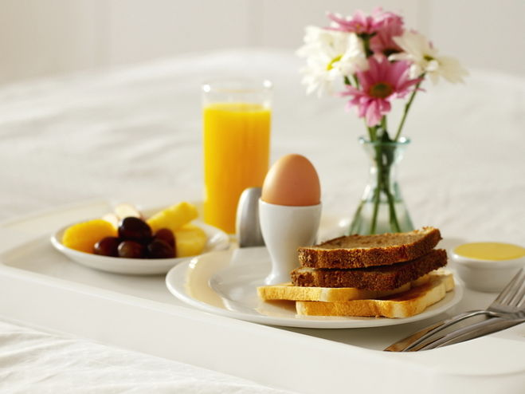
завтрак

Slide 18
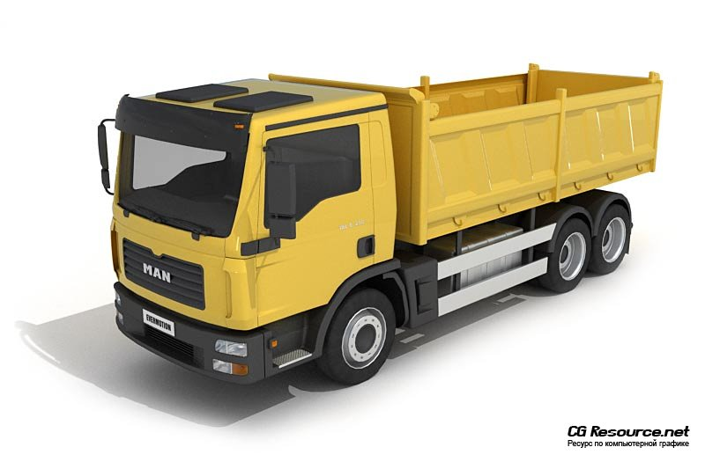
груз
овик

Slide 19
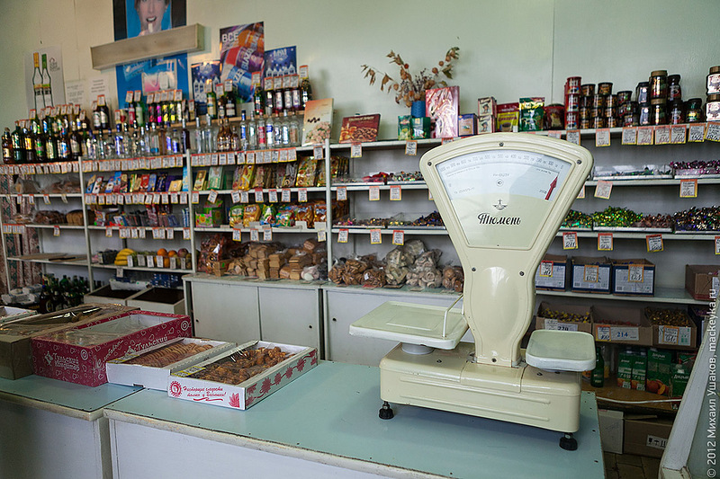
магазин

Slide 20
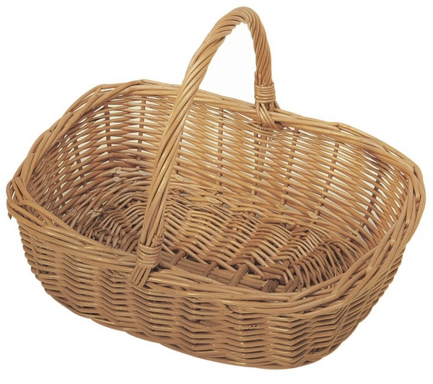
корзина

Slide 21
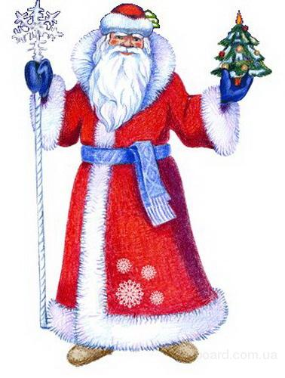
Мороз

